Slide 1
Moderare (модерация) – в переводе с латинского – приводить в равновесие, управлять, регулировать. Как образовательная технология модерация была впервые разработана в 60-е - 70-е годы прошлого века в Германии. С тех пор многие ученые и специалисты, в том числе педагоги, активно развивали и применяли модерацию на практике, совершенствуя данную технологию.

Slide 2
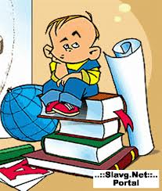
В основу разработки принципов модерации были положены педагогические, психологические и социологические аспекты, направленные на активное заинтересованное участие всех обучающихся в образовательном процессе, обеспечение комфортности на уроке каждого ученика, на формирование нацеленности обучающихся на достижение результатов.

Slide 3
Принципы
1. Структурированность
обеспечивается разделением мероприятия (урока) на определенные взаимосвязанные фазы (этапы, части).
2. Систематичность
Отдельные части мероприятия взаимосвязаны и логически следует одна за другой.
3. Комплексность
Содержание каждой части мероприятия и организуемые процессы нацелены на обучение, развитие и социализацию учащихся.
4.Прозрачность
Деятельность каждого ученика видна учителю, всем участникам ясно виден ход процесса урока или мероприятия, его промежуточные и итоговые результаты.

Slide 4
Сегодня модерация – это эффективная технология, которая позволяет значительно повысить результативность и качество образовательного процесса.

